Slide 1




O futuro das rodovias e estradas
O que nos aguarda?

Slide 2

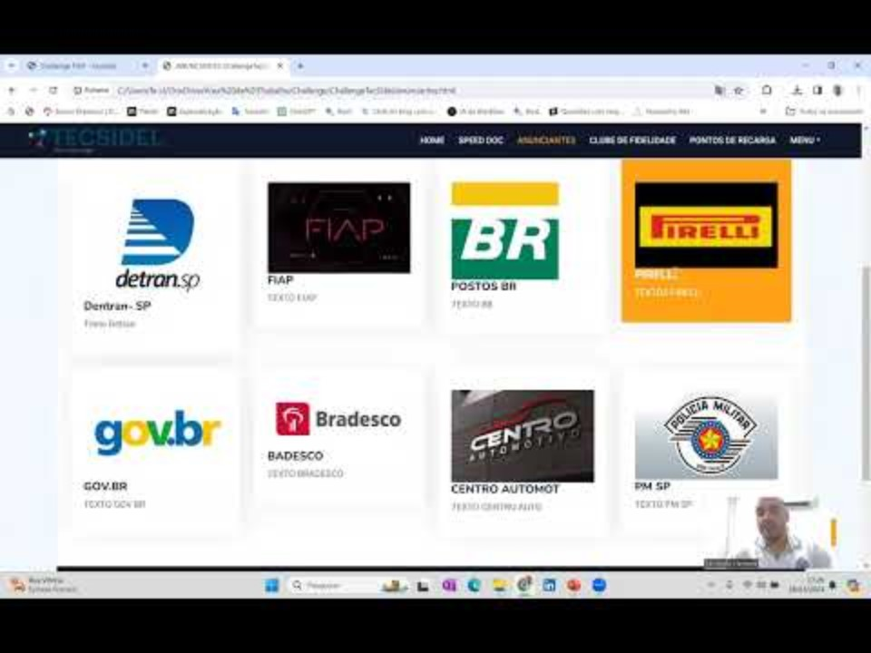
https://youtu.be/6QO1jDqg_QI

Slide 3
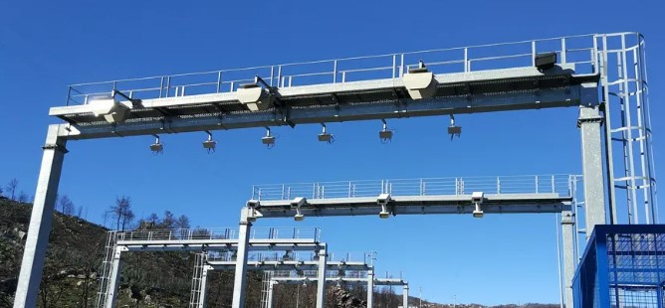

O futuro já chegou!!!
FreeFlow
O FreeFlow nas estradas proporciona um fluxo contínuo e fluido do tráfego, reduzindo congestionamentos e tempos de viagem. Isso melhora a segurança rodoviária, economiza tempo e combustível, e reduz as emissões de poluentes, promovendo uma experiência de condução mais eficiente e agradável.

Slide 4

Soluções que agregam ao FreeFlow
Speed Doc
AUm sistema que financia dívidas de veículos, como IPVA, multas e licenciamento, via aplicativo, oferece uma solução conveniente e ágil para os usuários das rodovias. Ao permitir o parcelamento desses pagamentos de forma acessível, ajuda a evitar a inadimplência, proporcionando maior regularidade aos motoristas. Além disso, essa abordagem inovadora pode gerar lucro adicional para a concessionária e oferecer um diferencial competitivo significativo no mercado..
Clube Fidelidade
Tudo em uma tela de Monitoramento
Um clube de vantagens oferece diversas vantagens. Primeiramente, promove a fidelização dos clientes, incentivando o uso frequente da rodovia. Além disso, cria um diferencial competitivo, atraindo mais usuários e aumentando a receita por meio de parcerias comerciais. Também pode melhorar a percepção da marca, mostrando o compromisso da concessionária com o bem-estar e satisfação dos usuários.
Uma única tela de monitoramento centraliza informações essenciais, proporcionando uma visão panorâmica e facilitando a análise rápida de dados. Isso aumenta a eficiência operacional, melhora a tomada de decisões e reduz o tempo de resposta a eventos, promovendo uma gestão mais eficaz e ágil.
Pontos de recarga
A concessão de pontos de recarga de veículos elétricos, alimentados por energia solar, oferece diversas vantagens. Primeiramente, atrai um novo segmento de clientes conscientes ambientalmente, ampliando a base de usuários da rodovia. Além disso, demonstra um compromisso com a sustentabilidade e redução das emissões de carbono. Também pode gerar receita adicional por meio da cobrança pelo uso dos pontos de recarga e promover uma imagem positiva da concessionária como líder em inovação e responsabilidade ambiental.
Anunciantes
Ter anunciantes para uma concessionária de rodovia traz diversas vantagens. Primeiramente, gera uma fonte adicional de receita, aumentando o lucro da concessionária. Além disso, os anunciantes podem ser vistos como parceiros estratégicos, contribuindo para a melhoria da infraestrutura rodoviária e serviços oferecidos aos usuários. Por meio da publicidade, os anunciantes também ajudam a promover a conscientização da marca da concessionária, fortalecendo sua posição no mercado.

Slide 5
Tela de Monitoramento
Seu site para a concessionária de rodovia oferece uma experiência completa com uma única tela de monitoramento, trazendo inúmeras vantagens:
1. Acesso às Câmeras: Visualização em tempo real das condições de tráfego e segurança em diferentes pontos da rodovia.
2. Status e Funcionamento do FreeFlow: Monitoramento em tempo real do fluxo de tráfego, ajudando a identificar e resolver rapidamente qualquer problema.
3. Solicitação de Emergências: Facilidade para os usuários solicitarem assistência em casos de emergência, proporcionando maior segurança e tranquilidade.
4. Acompanhamento de Situações de Emergência: Visualização em tempo real de situações de emergência e resposta coordenada para lidar com elas de forma eficaz.
5. Monitoramento do Clima: Acompanhamento das condições meteorológicas para garantir a segurança dos usuários e responder adequadamente a condições adversas.
6. Propagandas: Exibição de propagandas relevantes, oferecendo oportunidades de marketing para empresas parceiras e gerando receita adicional.
7. Pontos de Recarga de Veículos Elétricos: Localização e disponibilidade dos pontos de recarga, incentivando o uso de veículos elétricos e promovendo a sustentabilidade.
8. Abertura de Chamados: Possibilidade de abrir chamados para relatar problemas na rodovia ou solicitar assistência, garantindo uma resposta rápida e eficiente.
9. Acompanhamento de Todos os Aspectos: Centralização de informações para acompanhar todos os aspectos operacionais da concessionária, facilitando a gestão e tomada de decisões.
Essa abordagem centralizada e integrada proporciona maior eficiência, segurança e comodidade para os usuários da rodovia, além de oferecer oportunidades de receita e fortalecimento da marca para a concessionária.

Slide 6


Speed Doc
Um sistema de financiamento de dívidas de veículos, incluindo pagamentos como IPVA, multas e licenciamento, proporciona uma solução prática e acessível para os proprietários de veículos. Através do aplicativo da concessionária, os proprietários podem facilmente parcelar esses pagamentos a prazos acessíveis, mantendo seus veículos regularizados de forma conveniente.
Este sistema utiliza câmeras, seja do FreeFlow ou já instaladas nas rodovias, juntamente com acesso ao site da Receita Federal para identificar veículos e seus proprietários. Em caso de dívidas, os proprietários são notificados por e-mail e por meio do aplicativo, oferecendo-lhes a opção de parcelamento sem burocracia, via cartão de crédito.
Essa abordagem pioneira agrega valor à rodovia, transmitindo aos usuários um senso de cuidado e responsabilidade. Além disso, oferece taxas de juros justas, garantindo benefícios mútuos para os proprietários de veículos e a concessionária.

Slide 7

Anunciantes
Oferecer serviços de anúncios em estradas para uma concessionária pode trazer diversas vantagens em termos de lucro e parcerias. A venda de espaços publicitários nas estradas pode gerar uma fonte adicional de receita para a concessionária, aumentando seus lucros. Além disso, os anúncios podem proporcionar uma fonte de renda constante, ajudando a manter uma operação financeiramente estável, mesmo em períodos de baixo fluxo. Ao oferecer oportunidades de publicidade, a concessionária pode estabelecer parcerias estratégicas com empresas locais, regionais ou nacionais. A publicidade nas estradas não só beneficia as empresas anunciantes, mas também o usuários que podem receber informações úteis sobre produtos, serviços ou eventos locais durante suas viagens. As estradas oferecem um alcance significativo de público, garantindo que os anúncios sejam vistos por um grande número de pessoas, aumentando a eficácia das campanhas publicitárias.

Slide 8

Clube de Fidelidade
Um clube de fidelidade para uma concessionária de rodovia oferece uma maneira atrativa de recompensar os usuários pela frequente utilização da rodovia. Ao acumularem pontos enquanto dirigem, os usuários podem trocá-los por diversos benefícios oferecidos pelos parceiros da concessionária, como descontos em estabelecimentos locais, serviços automotivos ou até mesmo produtos. Essa iniciativa não só incentiva a fidelidade dos usuários, mas também fortalece as parcerias comerciais da concessionária, criando um ambiente de cooperação e benefícios mútuos.

Slide 9
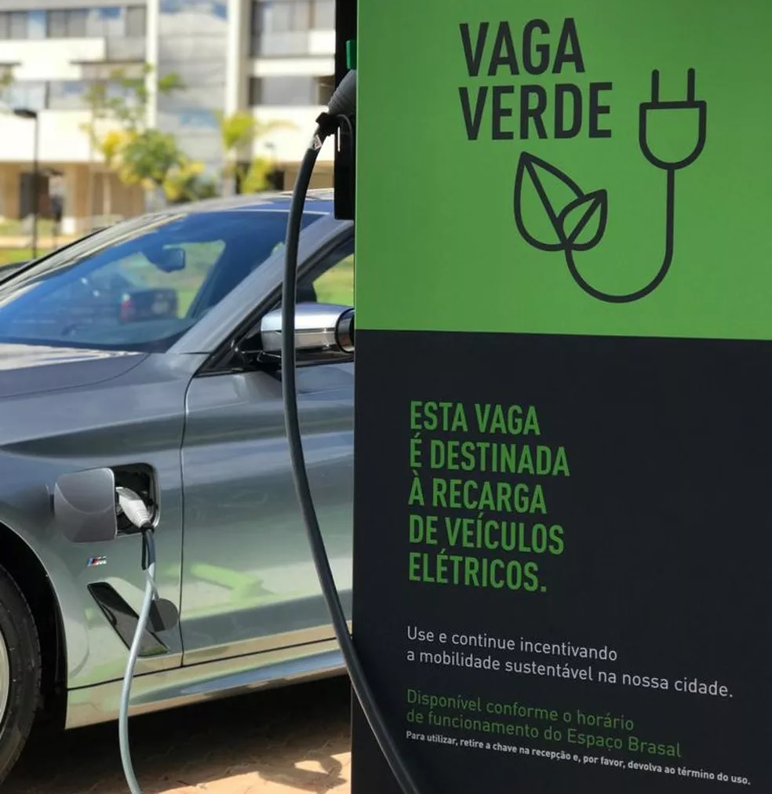

Pontos de recarga
Ter pontos de recarga de veículos elétricos ao longo da rodovia traz várias vantagens significativas. Primeiramente, proporciona conveniência aos usuários de veículos elétricos, permitindo que eles recarreguem seus veículos durante viagens longas. Além disso, ao integrar esses pontos de recarga ao sistema de um clube de fidelidade da concessionária, os usuários podem usar os pontos acumulados ao longo da rodovia para obter recargas gratuitas ou descontos nos pontos de recarga, incentivando ainda mais o uso da rodovia.
O uso de energia solar para abastecer esses pontos de recarga não apenas reduz os custos operacionais, mas também promove a sustentabilidade ambiental, pois utiliza uma fonte de energia limpa e renovável. Isso reforça a imagem da concessionária como uma empresa comprometida com a preservação do meio ambiente, o que pode ser um diferencial importante aos olhos dos usuários e da comunidade em geral.
Além disso, os pontos de recarga de veículos elétricos podem gerar receita adicional para a concessionária. Por meio de parcerias com fabricantes de veículos elétricos, empresas de energia ou outros stakeholders, a concessionária pode explorar oportunidades de publicidade ou patrocínio associadas aos pontos de recarga, aumentando sua receita e fortalecendo sua posição no mercado.
Em resumo, ter pontos de recarga de veículos elétricos alimentados por energia solar ao longo da rodovia não só oferece benefícios práticos aos usuários, mas também promove a sustentabilidade ambiental, gera receita adicional e reforça uma imagem positiva da concessionária perante seus clientes e a comunidade.

Slide 10
Nosso agradecimento
É com grande satisfação que apresentamos algumas ideias para contribuir com a empresa TecSidel, uma empresa
inovadora que está trazendo uma tecnologia de extrema importância, reduzindo os riscos nas estradas e
proporcionando conforto aos usuários.
Trouxemos quatro soluções para agregar as concessionarios, visando lucro, imagem, sustentabilidade, rentabilidade e principalmente prazer aos usuários.
Aproveitamos para agradecer a FIAP e principalmente aos nossos professores por esse grande desafio.
Fernando Martins Clemente RM:553044
Guilherme Elias Leite de Almeida RM: 553103
Fontes: https://www.pexels.com/pt-br/
https://www.google.com/search?sca_esv=8416d0a986e64679&rlz=1C1VDKB_pt-PTBR1078BR1078&sxsrf=ACQVn0-ETOHsL_uxMF-oZBg5NOfMWb7yVg:1711585860828&q=google+imagens&tbm=isch&source=lnms&prmd=ivsnbmtz&sa=X&sqi=2&ved=2ahUKEwjyuvKZ2pWFAxUJILkGHT6MBTEQ0pQJegQIDRAB&biw=1536&bih=791&dpr=1.25
https://www.tecsidel.com/tecsidel/

